Slide 1


স্বাগতম
পড় তোমার প্রভুর নামে

Slide 2


পরিচিতি
মুহাম্মদ আহসান হাবিব
সহকারী শিক্ষক
মোহসেনুদ্দীন নুরিয়া ফাযিল (ডিগ্রী) মাদ্রাসা,বাউফল ,পটুয়াখালী
মোবাইলঃ ০১৭৫৪৭৫৫১৬৯
ইমেল-ahsanhabib251281@gmail.com

Slide 3


আলোচনার বিষয়
শ্রেণিঃ ষষ্ঠ
বিষয়ঃ গণিত
অধ্যায়ঃ অষ্টম
বিষয়বস্তুঃ তথ্য ও উপাত্ত

Slide 4

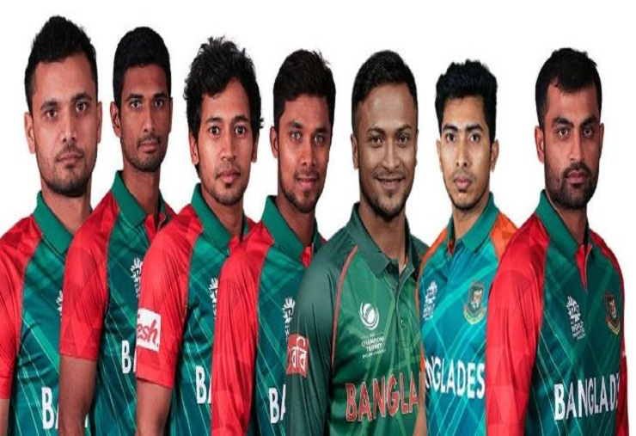
চিত্রে কত জন খেলোয়ার আছে
২৫
২৮
৭৭
৪০
৩৩
৩৪
৯৬
৭ জনের গড় রান কত?
উত্তরঃ ৪৭.৫৭

Slide 5

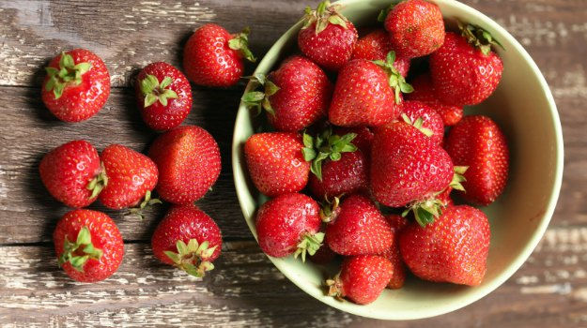
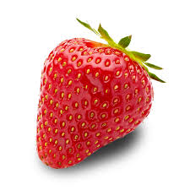
চিত্রের পাত্র গুলো দেখি
১নং
৩নং
২নং
৪নং
৫নং
কোন পাত্রে সবচেয়ে বেশি ফল আছে ?

Slide 6
চিত্র বলগুলো লক্ষ্য কর
কোন রঙের বল সবচেয়ে বেশি?

Slide 7

গড়, মধ্যক ও প্রচুরক

Slide 8

শিখনফল
এই পাঠ শেষে শিক্ষার্থীরা...
এই পাঠ শেষে শিক্ষার্থীরা………………………
গড়, মধ্যক ও প্রচুরক এর সংজ্ঞা বলতে পারবে;
গড় নির্ণয় করতে পারবে;
অবিন্যস্ত উপাত্তের মধ্যক নির্নয় করতে পারবে;
অবিন্যস্ত উপাত্তের প্রচুরক এর সূত্র লিখতে পারবে;
অবিন্যস্ত উপাত্তের প্রচুরক নির্ণয় করতে পারবে।

Slide 9
তথ্য কী???
তথ্য হলো কোন ঘটনা বা বিষয়ের সংখ্যাত্মক পরিমাপ
যেমনঃ গোবিন্দনগর মাদ্রাসার ষষ্ঠ শ্রেণীর ১৫ জন শিক্ষার্থীর প্রথম সাময়িক পরীক্ষায় গনিতে প্রাপ্ত নম্বর
৪৫,৫৬,৮১,৮৪,৪৬,৬৫,৭১,৪৯,৩৬,৩৩,৬২,৬৪,৫২,৬৭,৭১

Slide 10

উপাত্ত কী????
পরিসংখ্যানে বর্ণিত তথ্যসমুহ যে সকল সংখ্যা দ্বারা প্রকাশ ও উপস্থাপন করা হয় , তাই হলো পরিসংখ্যানের উপাত্ত ।।
তবে একটি মাত্র সংখ্যা দ্বারা প্রকাশিত উপাত্ত পরিসংখ্যান নয়।।
যেমনঃ মামুনের বয়স ১৫ বছর পরিসংখ্যান নয়।

Slide 11

বিন্যস্ত ও অবিন্যস্ত উপাত্ত বলতে কি বুঝায়???
বিন্যস্ত উপাত্তঃ উপাত্তসমুহ যদি মানের ক্রমানুসারে সাজানো থাকে তাকে বিন্যস্ত উপাত্ত বলে।।
যেমনঃ ১২,১৪,১৫,১৬,১৭,২০,২২,২৪,২৫
অবিন্যস্ত উপাত্তঃ উপাত্তসমুহ যদি মানের ক্রমানুসারে সাজানো না থাকে, তাকে অবিন্যস্ত উপাত্ত বলে ।।
যেমনঃ ২১,১০,৪৫,৫২,৭১,১৪,৫২,৬৬

Slide 12


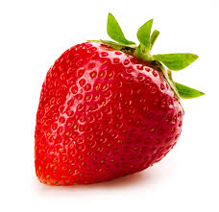
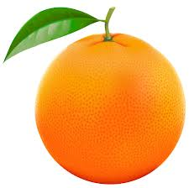
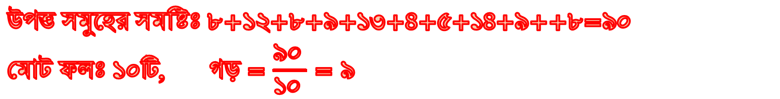
এসো আমরা চিত্রটির দিক লক্ষ্য করি
৮
৮
৯
১২
১৩
৪
৫
৯
১৪
৮
গাণিতিক গড়ঃ উপাও সমূহের সমষ্টিকে উপাত্তসংখ্যা দ্বারা ভাগ করা যে মান পাওয়া যায়
তাকে গাণিতিক গড় বলে।
উপত্ত সমুহের সমষ্টিঃ ৮+১২+৮+৯+১৩+৪+৫+১৪+৯++৮=৯০
মোট ফলঃ ১০টি, গড় = $\frac{৯০ }{১০ }$ = ৯

Slide 13

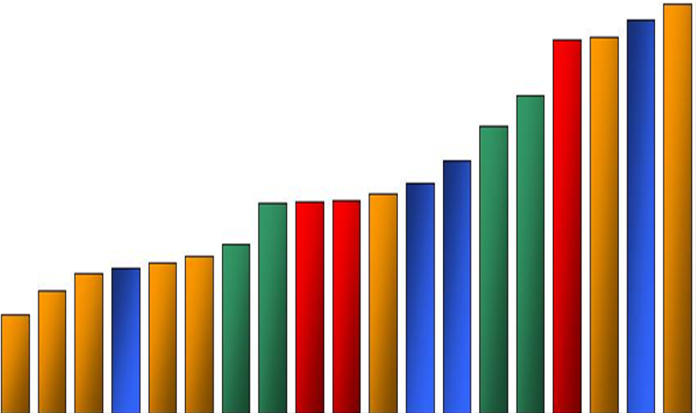
চিহ্নিত স্তম্ভটির দুই পাশে সমান সংখ্যক স্তম্ভ আছে।
চিহ্নিত স্তম্ভটি হলো মধ্য পদ
স্তম্ভগুলোকে মানের উর্ধ্বক্রম অনুসারে সাজানো হয়েছে

Slide 14

মধ্যক হলো সংগৃহীত উপাত্তের মধ্যম মান
মধ্যক
১
১
২
৩
৪
৫
৬
৭
উপাত্তের সংখ্যা গুলোকে মানের উর্ধ্বক্রমানুসারে সাজালে যে মান উপাত্তগুলোকে সমান দুইভাগে ভাগ করে তাকে মধ্যক বলে।

Slide 15

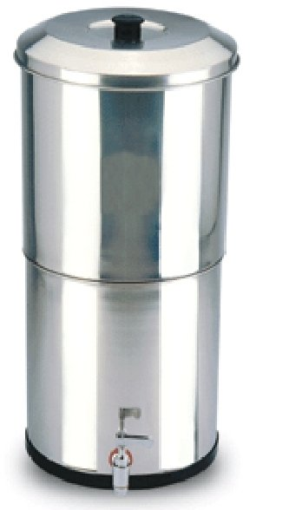
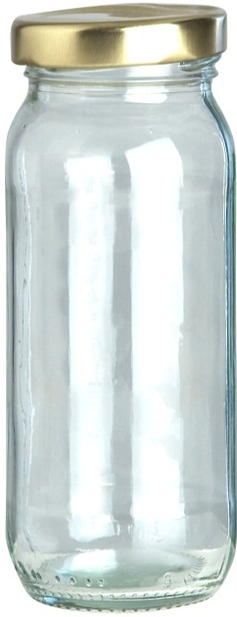
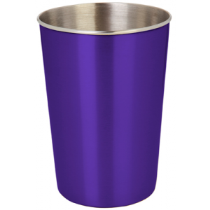
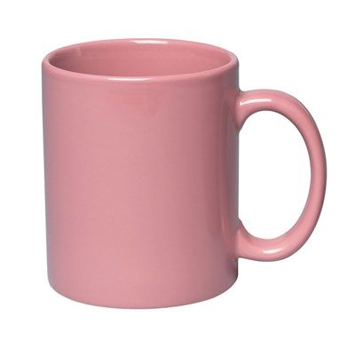
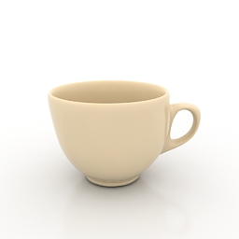
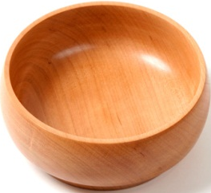
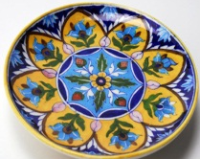
মধ্যক হলো সংগৃহীত উপাত্তের মধ্যম মান
মধ্যক
১
২
৩
৪
৫
৬
৭
প্রদত্ত উপাত্তসমূহ মানের ক্রমানুসারে সাজালে যে মান
উপাত্তগুলোকে সমান দুইভাগে ভাগ করে তাকে মধ্যক বলে।

Slide 16


১০
৯
১২
৬
১৫
৭
৮
১৪
১৩
সর্ব নিম্ন উপাত্ত = ৬
সর্বোচ্চ উপাত্ত = ১৫
উপাত্তগুলোকে মানের ক্রমানুসারে সাজিয়ে পাই
৬
৭
৮
৯
১০
১২
১৩
১৪
১৫
উভয় দিক থেকে সমান সমান পদ বর্জন করি।
মধ্যক=১০
১। উপাত্ত সংখ্যা বিজোড় হলে,
মধ্যক =$\frac{\text{উপাত্ত সংখ্যা} + ১}{২}$
Notes:
প্রদত্ত উপাত্ত দ্বারা মধকের সূত্র ব্যাখ্যা করা যেতে পারে।

Slide 17

৬
৪
৭
৮
৫
১২
১০
১১
১৪
১৫
সর্ব নিম্ন উপাত্ত = 4
সর্বোচ্চ উপাত্ত = ১৫
উপাত্তগুলোকে মানের ক্রমানুসারে সাজিয়ে পাই
4
5
6
7
8
১0
১1
১2
১৪
১৫
২। উপাত্ত সংখ্যা জোড় হলে,
মধ্যক = মধ্যম পদ দুটির গড়মান ।
অর্থাৎ, (উপাত্ত সংখ্যা/২)তম পদ ও (উপাত্ত সংখ্যা/২ + ১)তম
পদের গড়মান হল মধ্যক।
মধ্যক = (8+১0) ÷২ = 9

Slide 18


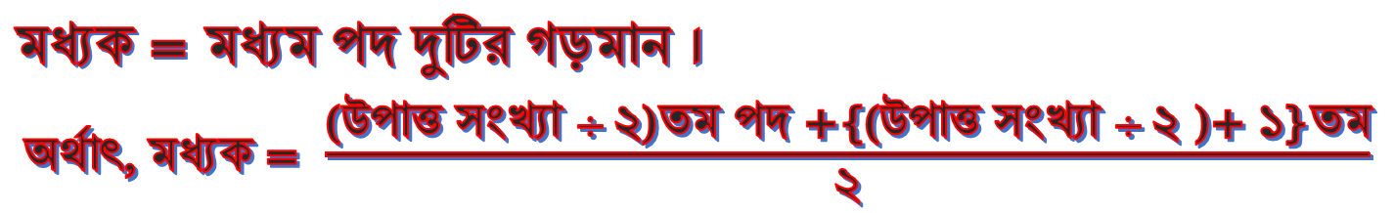
সূত্র
উপাত্ত সংখ্যা বিজোড় হলে,
মধ্যক = $\frac{\text{উপাত্ত সংখ্যা}+ ১}{২}$ তম পদ
উপাত্ত সংখ্যা জোড় হলে,
মধ্যক = মধ্যম পদ দুটির গড়মান ।
অর্থাৎ, মধ্যক = $\frac{\text{(}\text{উপাত্ত সংখ্যা} ÷ \text{২}\text{)}\text{তম পদ }\text{+}\text{\{}\text{(}\text{উপাত্ত সংখ্যা }÷ \text{২ }\text{)}\text{+ }\text{১}\text{\}}\text{তম}}{২}$

Slide 19

এসো উপাত্তের সংখ্যা গুলো দেখি
১০
৯
১২
৬
১৫
৭
৮
১৪
১৩
সর্ব নিম্ন উপাত্ত = ৬
সর্বোচ্চ উপাত্ত = ১৫
উপাত্তের সংখ্যা গুলোকে মানের উর্ধ্বক্রমানুসারে সাজিয়ে পাই
মধ্যক =

Slide 20

এসো সংখ্যা গুলো দেখি
১৮
১৪
১৭
১৬
২৫
২২
২৪
২১
২০
১৫
সর্ব নিম্ন উপাত্ত = 1৪
সর্বোচ্চ উপাত্ত = 2৫
উপাত্তের সংখ্যা গুলোকে মানের উর্ধ্বক্রমানুসারে সাজিয়ে পাই
মধ্যক =
(
+
)
÷
১৯
2
=

Slide 21

উওর মিলিয়ে নেই
২৩, ৯, ১৯,10,24,7,12,14,15,20,16,11,21,25,13
উপাত্তের সংখ্যা গুলোকে মানের উর্ধ্বক্রমানুসারে সাজিয়ে পাই
৭,৯,১০,১১,১২,১৩,১৪,১৫,১৬,১৯,২০,২৩,২৪,২৫
যা বিজোড় সংখ্যা
প্রদত্ত উপাত্তগুলোর মধ্যক= ১৫

Slide 22

একক কাজ
১২, ১১, ১৩, ৬, ৩, ১৫, ২১, ২৩, ১৫, ১৪, ৯, ১৩, ২৪, ১৭, ১৮, ৭
প্রদত্ত উপাত্তগুলোর মধ্যক নির্ণয় কর।
Notes:
সময় – ২ মিনিট।

Slide 23



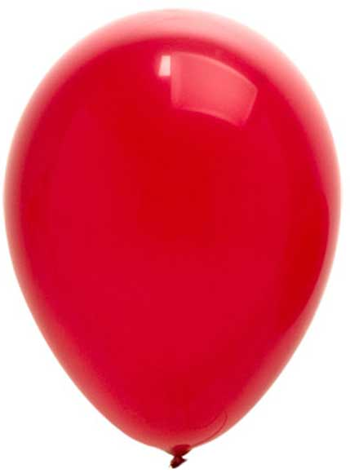
১
১
২
২
২
১
৩
৩
৩
৩
২
২
প্রচুরক হলো প্রদত্ত উপাত্তের মধ্যে যে সংখ্যা সর্বাধিকবার থাকে।
Notes:
বেলুন দ্বারা প্রচুরক জানার আগ্রহ সৃষ্টি করা যেতে পারে।

Slide 24

সর্বাধিকবার প্রদর্শিত উপাত্তকে প্রচুরক বলে।
এখানে প্রচুরক কোনটি?
Notes:
চিত্রটি দ্বারা প্রচুরকের ধারনা দেয়া যেতে পারে।

Slide 25
৭
৫
১
৮
৩
৯
২
৪
৫
১
২
৩
৪
৫
৫
৭
৮
৯
প্রচুরক = ৫
৫
৭
৬
২
৮
৩
২
১
৪
৫
১
২
২
৩
৪
৫
৫
৬
৭
৮
∴ প্রচুরক = ২ অথবা ৫
Notes:
বোর্ড ব্যাবহার করে সমস্যাটি সমাধানে সহায়াতা করবেন।

Slide 26
এসো উপাত্তের সংখ্যা গুলো দেখি
১৭
১৫
১১
১৮
১৩
১৯
১২
১৪
১৫
উপাত্তের সংখ্যা গুলোকে মানের উর্ধ্বক্রমানুসারে সাজিয়ে পাই
প্রচুরক =

Slide 27
এসো উপাত্তের সংখ্যা গুলো দেখি
১৫
১৭
১৬
১২
১৮
১৩
১২
১১
১৪
১৫
উপাত্তের সংখ্যা গুলোকে মানের উর্ধ্বক্রমানুসারে সাজিয়ে পাই
∴ প্রচুরক =
অথবা

Slide 28
মূল্যায়ন
উওর সঠিক
আবার চেষ্টা কর
১। মোট উপাত্তের সংখ্যা জোড় হলে মধ্যম মান কয়টি?
ক. ১
খ. ২
গ. ৩
ঘ. ৪
২। ৭ ,৪,১২ ৬,৯,২২,১৯ সংখ্যাগুলোর মধ্যক কোনটি?
ক. 6
খ. 7
গ. 9
ঘ. 12
৩। ৮,১২,১১,১২,১৪,১৮ সংখ্যাগুলোর প্রচুরক কোনটি
ক. 8
খ. 11
গ. 12
ঘ. 14

Slide 29
মূল্যায়ন
৪। ৪,৬,৭,৯,১২ সংখ্যাগুলোর মধ্যক কোনটি?
ক. ৭ খ. ৬ গ. ৯ ঘ. ১২
৫। ৪,৫,৮,৬,৭,৫,১২ সংখ্যাগুলোর প্রচুরক কোনটি?
ক. ৮ খ. ৭ গ. ৬ ঘ. ৫
৬। ৮,১২,১১,১২,১৪,১৮ সংখ্যাগুলোর মধ্যক কোনটি?
ক. ৮ খ. ১১ গ. ১২ ঘ. ১৪
৭। সংগৃহীত উপাত্তের মধ্যম মানকে কী বলে?
ক. গড় খ. মধ্যক গ. প্রচুরক ঘ. বিন্যস্ত উপাত্ত
সঠিক উত্তর পেতে ক্লিক
৪
৫
৬
৭

Slide 30

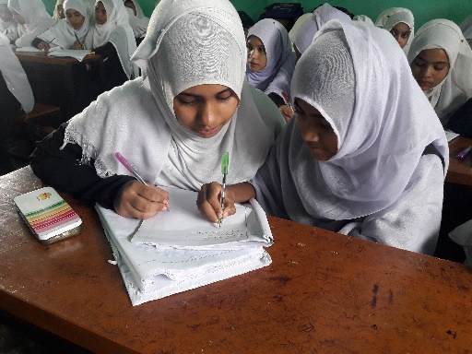
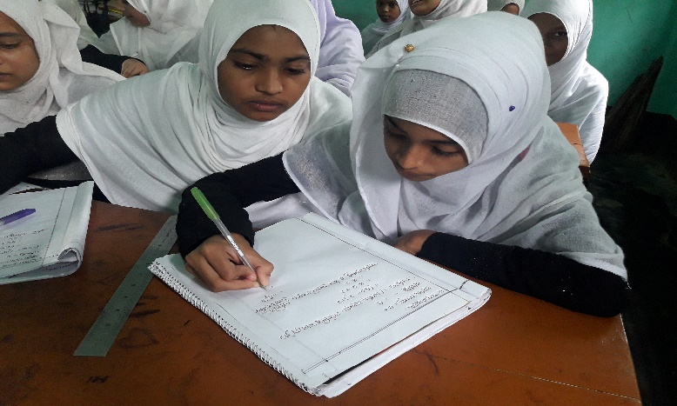
দলীয় কাজ
এসো উপাত্তের সংখ্যা গুলো দেখি
৩২,২৭,২৫,৩৯,৩৩,৩৬,৩৫,৩৪,৩১,২৩,২১,২৫,২০,৪২,২৪,৩৫,৪০
প্রদত্ত উপাত্তগুলোর মধ্যক ও প্রচুরক নির্ণয় কর।

Slide 31
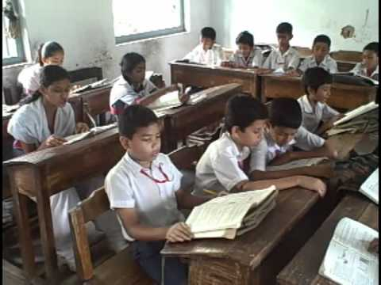
বাড়ির কাজ
বার্ষিক পরীক্ষায় ২০ জন শিক্ষার্থীর গণিতে প্রাপ্ত নম্বর হলোঃ
৪০,৪২,৪৩,৪৫,৪৬,৪৮,৪০,৩৬,৪৫,৫৫,৫২,৫৭,৬০,৬২,৬৪,৩৮, ৪৯,৩৯,৪৭,৪০
১। উপাত্তগুলোকে মানের উর্ধক্রম ও অধঃক্রম অনূসারে সাজাও।
২। উপাত্তগুলোর মধ্যক নির্ণয় কর।
৩। উপাত্তগুলোর প্রচুরক নির্ণয় কর।

Slide 32
ধন্যবাদ
নামাজকে বলা না আমার কাজ আছে, কাজকে বল আমার নামাজের সময় হয়েছে

